Slide 1
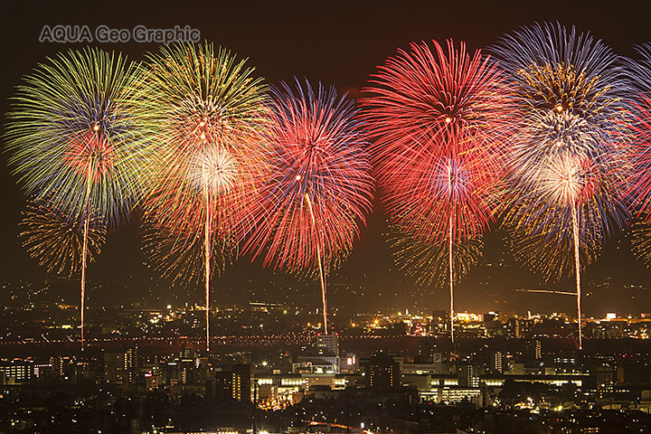
祭り[まつり]
21*01*99 김*민
21*01*34 김*지

Slide 2
목차
1. 마츠리의 어원
2. 마츠리의 역사
3. 계절별 마츠리
4. 전통 마츠리
5. 각 지방의 마츠리
6. 다양한 마츠리의 의미

Slide 3
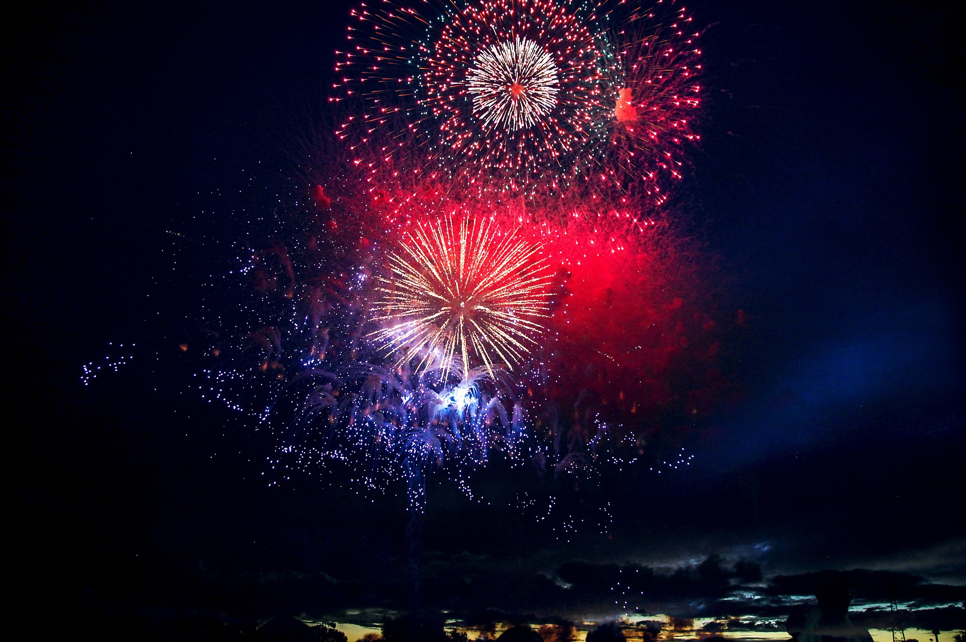
‘마츠리’(祭)는 ‘바치다’라는 의미의 단어 ‘마츠루’(奉る)에서 파생

Slide 4
마츠리 역사
시작
그 후
농경의례에서 발생
신들을 받들며 번영과 단결을 기원
봄에 행해지는 풍작기원제
가을의 추수감사제
귀신이나 전염병을 막기 위한 도시의 여름 축제
에도시대 이후에는 점점 유명무실화
매일의 생활에 구분을 짓는 일종의 레크레이션 역할
전후에는 그 의미도 퇴색되어 완전히 관광화

Slide 5
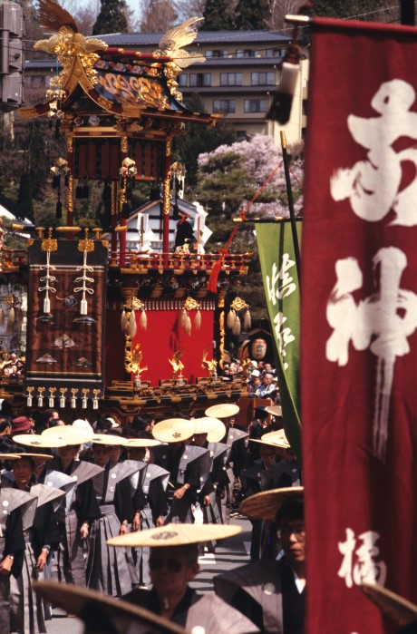
봄 마츠리
간다 마츠리 (도쿄)
가마 축제
3대 마츠리
도쿠가와 이에야스가 1603년의 세키가하라 전투에서 승리한 것을 기념
에도시대에는 히에 신사의 산노 마츠리, 후카가와 마츠리와 함께 3대 마쓰리에 속함
원래는 홀수해의 5월 15일에 가까운 주말에 열림
1960년부터는 매년 실시
하카타 돈타쿠 마츠리
매년 5월 3일~4일
830년의 역사를 가진 후쿠오카 3대 마츠리
‘돈타쿠’는 휴일을 뜻하는 네덜란드어‘존타쿠’에서 유래
약 2만명의 시민 참가, 약 2백만명이 넘는 관람객
골든위크 기간 중 일본에서 열리는 가장 큰 축제

Slide 6
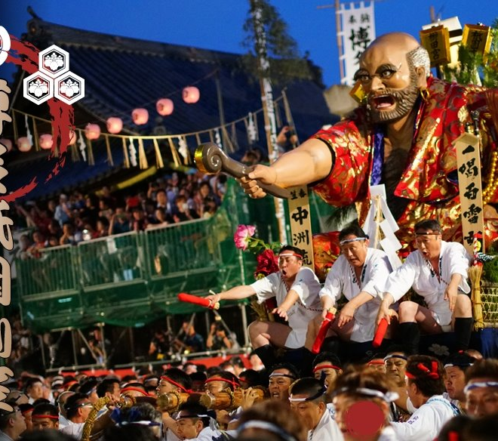
여름 마츠리
기온마츠리
3대 마츠리
무더운 여름 전염병을 퇴치하기 위한 의식에서 시작
7월 중순 신을 모신 가마를 들고 교토 시내를 행진하는 행사
텐진마츠리
3대 마츠리
오사카에서 매년 7월 24일과 25일에 걸쳐 개최되는 민속축제
나무로 만든 창을 강에 띄워 보내는 행사
마지막은 불꽃놀이인 하나비로 구성

Slide 7
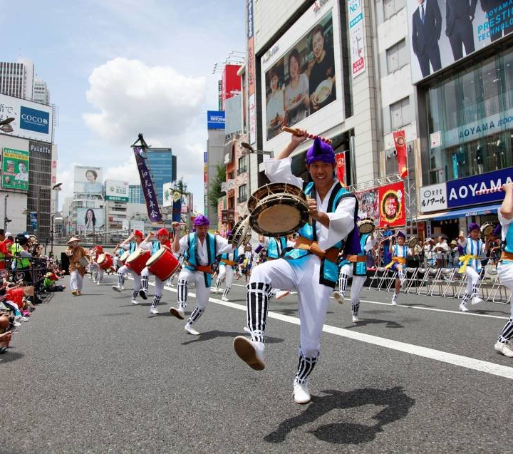
여름 마츠리
신주쿠 에이사 마츠리
생활과 의식이 담겨 있다
에이사는 오키나와 지역 활성화
신주쿠의 대표 관광사업
하카타 기온 야마카사
구시다신사를 중심
지역 주민들이 자발적으로 참여해 펼치는 제례 행사
1241년에 처음 시작한 이래 770년 넘게
후쿠오카 지역 최대 축제

Slide 8
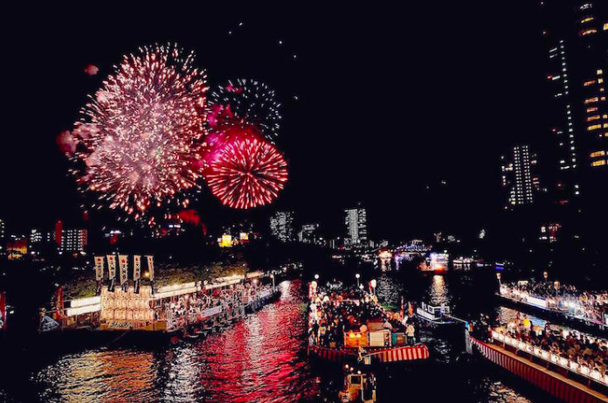
가을 마츠리
의미
수확제, 추수제가 행해진다.. 가제노본은 매년 전후의(9월 1일부터 3일까지) 사흘간을 춤추며 밤을 새우는 것으로, 바람의 피해를 춤으로 잠재워 보내려고 하는 신앙에 근거하고 있다.

Slide 9
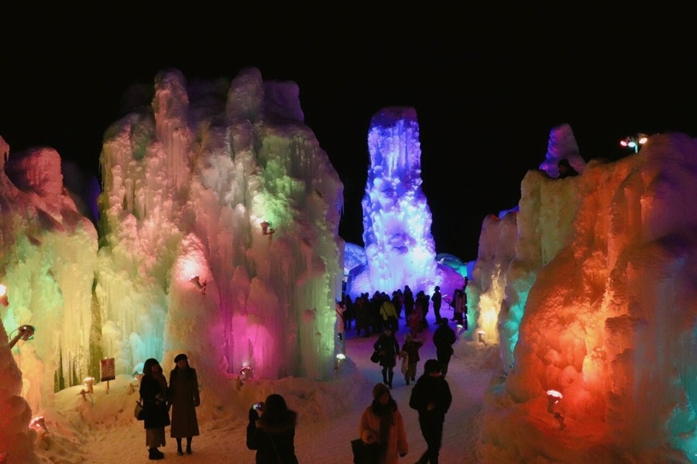
겨울 마츠리
종류
. .
시텐노지 왓소 마츠리 행사는 11월 3일 문화의 날에 오후 1시부터 4시까지 수천면의 행렬을 중심으로 이루어진다.
신라 백제 고구려부터 조선시대까지의 각 시대의 인물로 분장한 사람들이 시텐노지까지 행진하는 것이다.
행진은 각 시대의 위인들과 영웅들을 조선통신사의 인물들이 행진한다.
행렬은 성덕태자를 비롯한 일본을 대표하는 문부대신, 만요시인 카기노모토히토마로 등의 영접을 받으며 시텐노지에 도착하면 끝난다

Slide 10
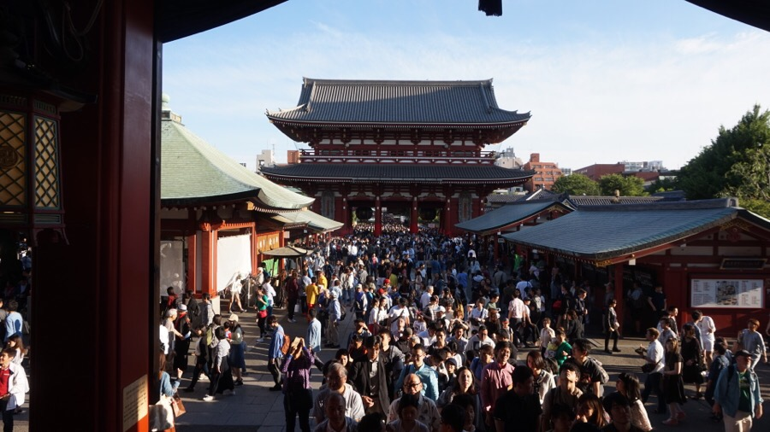
전통 마츠리
기온 마츠리(7월 한달)
일본 각지의 기온사로 불리는 신사에서
병풍제
869년, 역병의 창궐을 진정시키기 위한 염원을 담아, 우라베 히토마로가 66개의 창으로 고즈 천왕에게 고료에를 실시한 것이 그 기원
1966년까지, '전제'(7월 17일)와 '후제'(7월 24일)의 2회 실시
산자 마츠리(도쿄)
히노쿠마 형제가 어망에 걸린 불상을 하지에게 가지고 감
관음제·선제·시현회

Slide 11
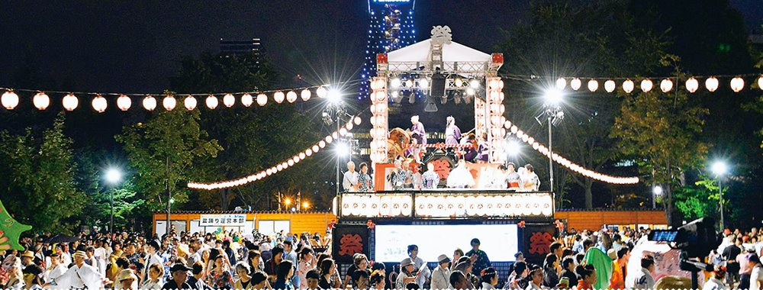
전통 마츠리
텐진 마츠리 (오사카)
덴만궁이 자리 잡은 2년 후
3대 마츠리로 불리게 된 것은 에도시대부터
다양한 이유로 여러 번 중지 됨
네부타 마츠리
장식행렬 또는 장식물을 '네부타’
8월 1일부터 6일과 7일
심신을 청결하게

Slide 12
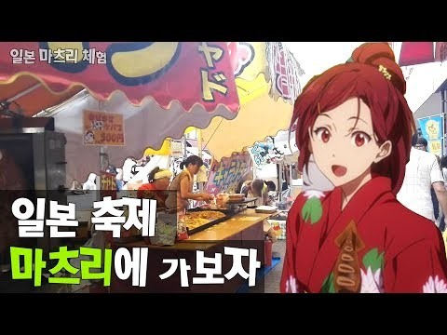
https://www.youtube.com/watch?v=NtlLU99cPv0

Slide 13
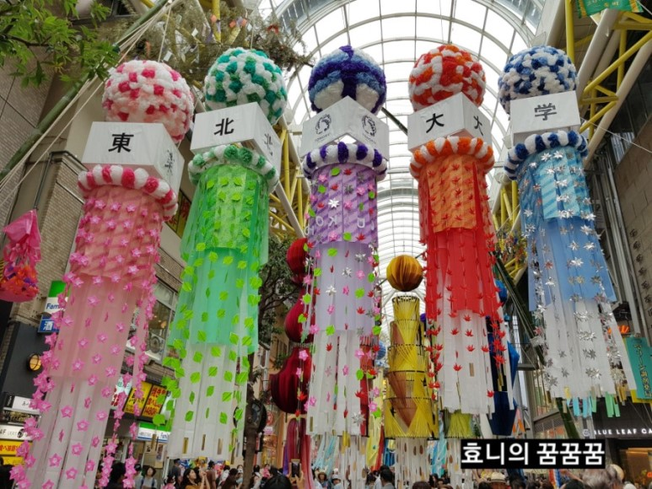
각 지방별 마츠리
센다이 다나바타 마츠리, 도쿠시마 아와오도리, 후쿠오카 하카타기온 야마가사, 히로시마 미야지마 간겐사이,요시다노히 마츠리
1)센다이 다나바타 마쯔리 1928년 8월에 동북산업박람회의 행사로서 개최된 것이 현재의 센다이 다나바타마쯔리의 원형이다
. 과거 소박하고 온화한 민속행사였으며 추석을 앞두고 조상과 논의 신을 염원하는 행사이기도 했다.
. 센다이 다나바타마쯔리는 매년 8월 6일부터 8일까지 행해지며, 상가나 거리에는 크고 화려한 다나바타 장식이 눈에 띈다.

Slide 14
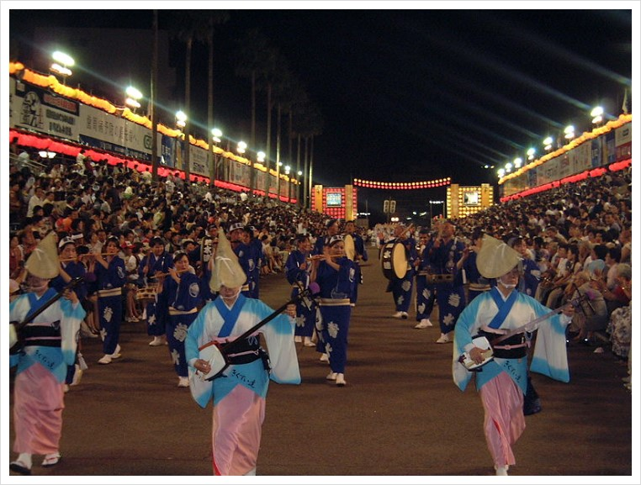
각 지방별 마츠리
센다이 다나바타 마츠리, 도쿠시마 아와오도리, 후쿠오카 하카타기온 야마가사, 히로시마 미야지마 간겐사이,요시다노히 마츠리
2)도쿠시마 아와오도리
죽은 사람의 혼을 염원하는 의미이다
무로마치 시대에 서민들에게 보급 그 중에서도 시코쿠 도쿠시마현의 아와오도리가 유명하다
매년 8월 12일부터 15일까지 행해진다.

Slide 15
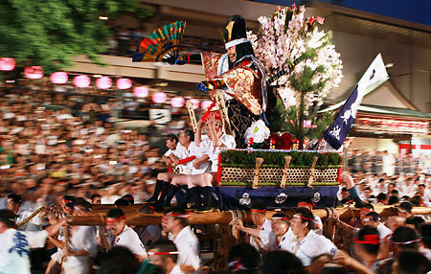
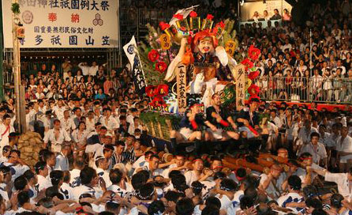
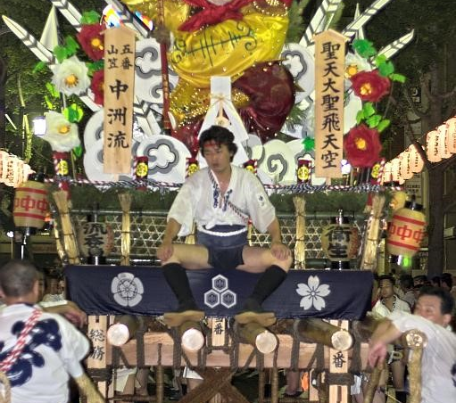
각 지방의 마츠리
센다이 다나바타 마츠리, 도쿠시마 아와오도리, 후쿠오카 하카타기온 야마가사, 히로시마 미야지마 간겐사이,요시다노히 마츠리
4)후쿠오카 하카타기온야마가사 후쿠오카중심인 하카타에서 열리는 하카타기온야마가사는 남자마쯔리다.
가마쿠라시대 때 전염병이 을 퇴치하기 위하여 기원한 것이 시작이다.
. 마지막날에 열리는 오이야마라는 행사의 하이라이트는 야마가사를 행진하는 속도를 겨루는 것으로 정신을 통일하여 야마가사를 짊어지고 달리는 남성들의 힘찬 모습이 여름의 무더위를 시원하게 해준다. 매년 7월 1일부터 15일까지 행해진다

Slide 16
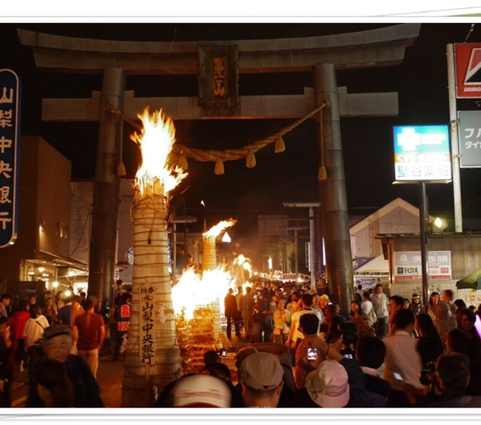
각 지방의 마츠리
센다이 다나바타 마츠리, 도쿠시마 아와오도리, 후쿠오카 하카타기온
5)요시다노히 마쯔리 에도 시대까지는 활화산이었던 후지산의 분노를 잠재우기 위해서 시작되었다고 전승되어진 축제. 일본의 3대 괴기 축제의 하나로 현재는 산을 달래는 축제로 알려져 있다. 오타비쇼,(제례 때 신여를 본전에서 옮겨 임시로 안치하는 곳)에 안치되면 시내에서부터 산등성이의 십분의 일까지 준비된 오오타이마쯔 와 자식에 해당하는 타이마쯔에 일제히 불이 붙여져, 도로 1면이 불바다가 된다. 또 산등성이의 십분의 오부터 십분의 팔까지의 산장에서도 타이마쯔가 태워져, 마을과 산이 여름밤하늘을 수놓는다. 다음날은 억새풀을 역은 신여가 돌아오는「스스키 마쯔리」로 활기를 띤다.

Slide 17
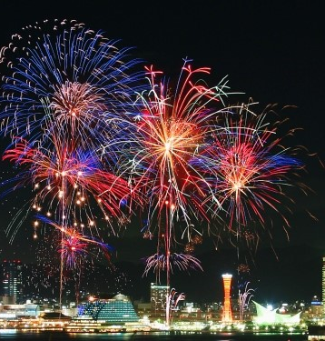
다양한 마츠리 의미
6) 다양한 마츠리의 의미
전통 마쯔리, 관광적 마쯔리, 놀이로써의 마쯔리까지 그 범위와 내용은 다양하다.
일본사람들은 늘 직접적인 내면의 표출을 하지 않고 간접적이거나 우회적으로 표현한다. 그러한 일본인들의 특징을 고려해 볼 때, 마쯔리야말로 그들의 새로운 세상이며 돌출구가 되어준다고 할 수 있다.

Slide 18
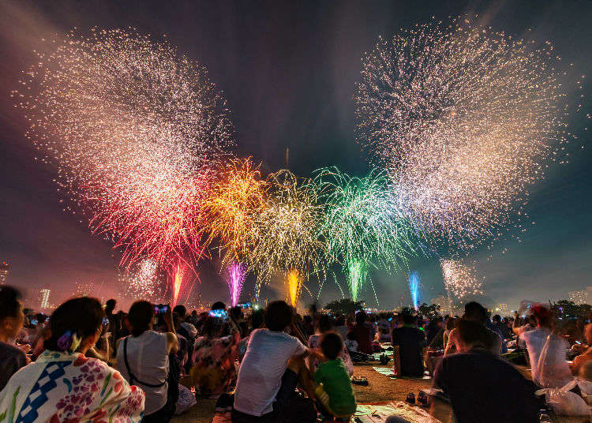




감사합니다.
강민수
+1 23 987 6554
민수@www.proseware.com

